Slide 1
B. C. M
김태현,나현민,박지용
http://www.free-powerpoint-templates-design.com

Slide 2
CONTENTS
B.C.M 을 선택한 계기
B.C.M 프로토타입 모델
프로토타입
알고리즘

Slide 3
KOREAN BASABALL
한국 프로야구의 시작
2008년
1982년 한국에서 프로야구가 시작되었다.
광저우 금메달
2008년 한국은 9전 전승으로 아시안게임 금메달을 획득한다.
1982년
한국 야구의 시작
당시 선교사로 온 미국인 질레트(P. L. Gillett)가 황성기독교청년회 회원들에게 야구를 가르친 것이 그 시초이다.
1960년
1960년대 후반부터 전국적으로 휘몰아친 고교야구가 폭발적 인기를 끌었다
1970년대 로 넘어와서는 고교야구는 준준결승부터 이미 매진이 되는 등 최고의 인기를 누렸다.
1905

Slide 4
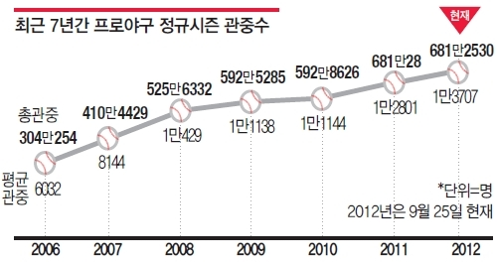

Slide 6
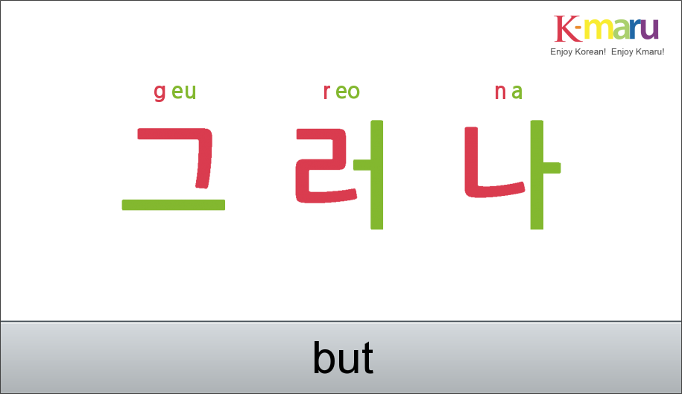

Slide 7
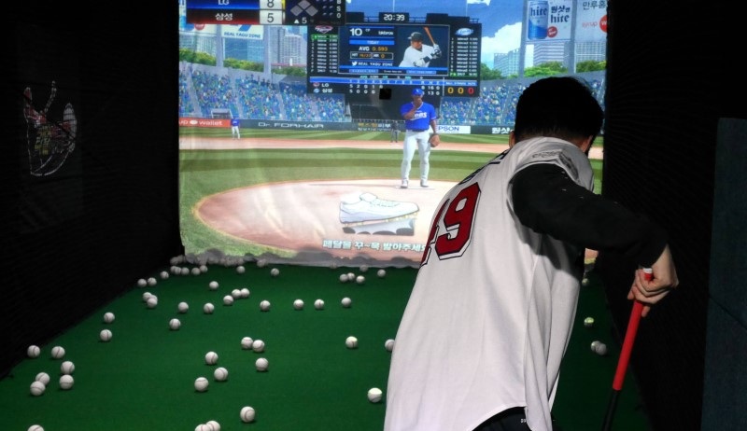

Slide 8
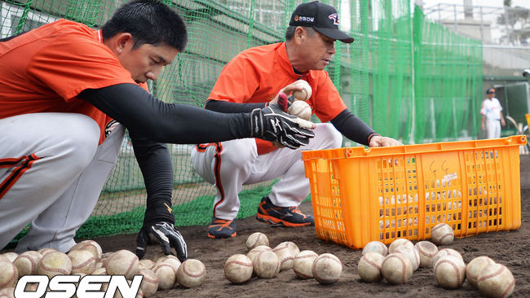

Slide 9
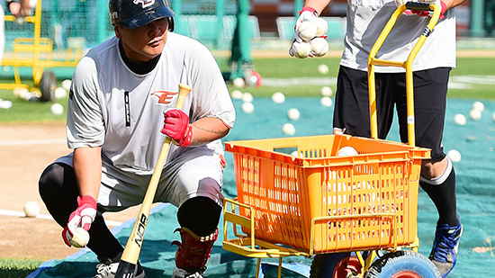

Slide 10
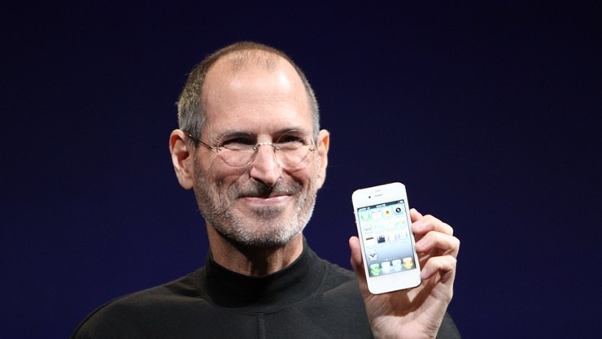
그래서 우리는
B.C.M을 만들기로 결정했습니다.

Slide 11
B.C.M 기능
자신이 공을 담을 수 있는 한도 도달시 자동으로 공을 반납하로 옴
공을 찾아 자동으로 찾아가는 시스템
수업시간에 배운것을 활용하여 기기가 구석에서 맴돌지 않고 정리가능

Slide 12
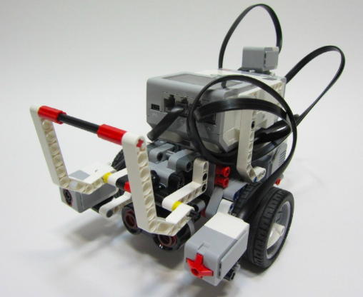
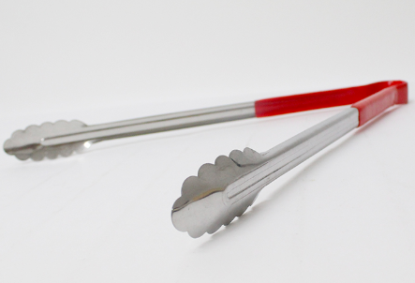
B.C.M - Proto type1
공
EV3
장점 : 크기가 작아 움직임이 보다 자유롭다.
단점 : 한번에 한 개씩 밖에 공을 옮기지 못한다.

Slide 13
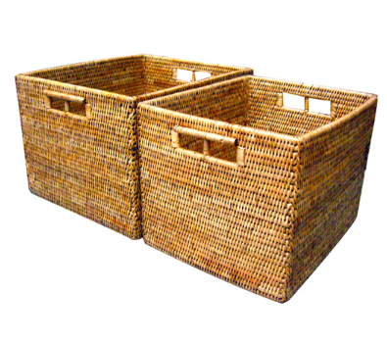
B.C.M - Proto type2
공
EV3
공
공
장점 : 한 번에 많은 공을 옮길 수 있다.
단점 : 공을 바구니에 넣는 것을 실패할 수 있다. >> 시간 추가 소요발생

Slide 14
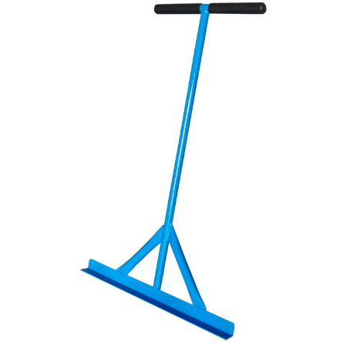
B.C.M - Proto type3
EV3
센서
공
공
공
공
공
공
공
공
장점 : 한 번에 많은 공 이동가능
단점 : 뒤에 달린 고무래 때문에 움직임이 다소 자유롭지 못함

Slide 15
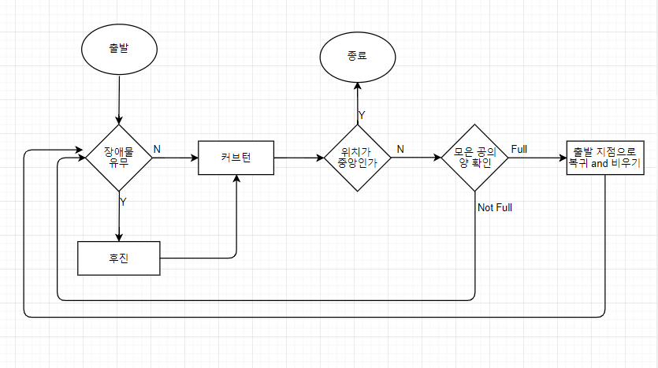
Flowchart

Slide 16
Prototype 사용 센서
터치 센서 – 처음 작동 시작 시 , 전방 장애물 확인
초음파 센서 – EV3가 모은 공의 양을 확인
-> 비우거나 계속 작동
자이로 센서 – 특정 위치나 좌표 값으로 이동 시 사용

Slide 17
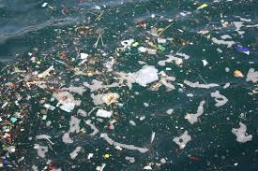
Beyond EV3…
해양 쓰레기 처리
-> 같은 원리로 해양에 떠다니는 쓰 레기들을 처리 할 수 있게 된다.

Slide 18
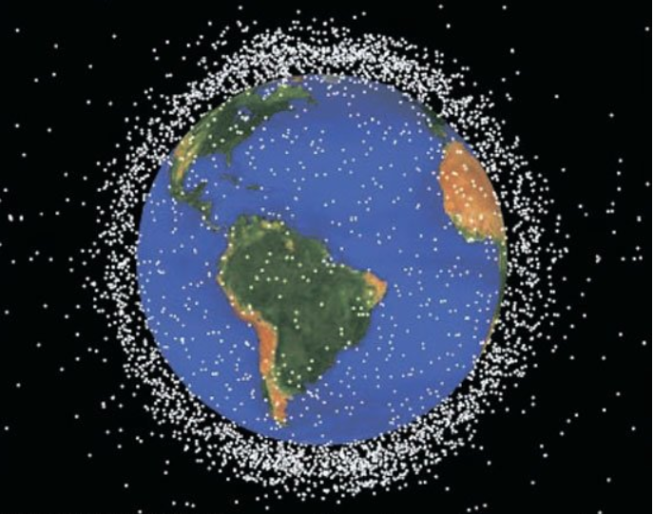
Beyond EV3…
우주 인공위성 잔해
-> 인공위성의 잔해를 처리 하 는 새로운 방법이 될 수 있다.

